Slide 1
Абай атындағы Қазақ ұлттық педагогикалық университеті
«Географиядағы ғаламдану үрдістері» пәні
Дәріс 5-6. Ғаламдану жағдайындағы халықаралық қатынастар.
Құрлықтық-мұхиттық дихотомия: әлемдік шаруашылық дамуындағы рөлі
Кафедра: География және экология
Лектор: аға оқытушы, PhD Алиаскаров Думан Токтарович

Slide 2
Жалпы, «Халықаралық қатынастар» ұғымына бір-біріне ұқсас бірнеше анықтамалар берілген. Оларды талдау негізінде үш топқа біріктірдік.
Халықаралық қатынастар – әлемдік аренада әрекет ететін субъектілер арасындағы экономикалық, саяси, құқықтық, идеологиялық, дипломатиялық, әскери, мәдени және басқа байланыстардың және өзара қарым-қатынастардың жиынтығы.
Халықаралық қатынастар – әлем қауымдастығының субъектілері арасындағы саяси, экономикалық және т.б. адамзат өмірі мен әрекеттерінің негізгі салалары бойынша байланыстар мен өзара әрекеттесулердің кешенді жүйесі.
Халықаралық қатынастар – мемлекеттердің, халықтардың, мемлекетаралық үкіметтік және үкіметтік емес ұйымдардың, бірлестіктердің, партиялар мен қозғалыстардың, жекелеген тұлғалар мен олардың топтарының саяси, экономикалық, ғылыми-техникалық, мәдени, әскери, және басқа салалардағы тұрақты өзара байланыстары мен әрекеттесуінің жүйесі.

Slide 3
Халықаралық
қатынастар
Тік бағыттағы
қатынастар
Ғаламдық халықаралық қатынастар
Аймақтық қатынастар
Нақты халықаралық жағдайдағы қатынастар
Көлденең бағыттағы қатынастар
Топтар арасындағы қатынастар
Топ ішіндегі қатынастар
Екіжақты қатынастар
Халықаралық қатынастардың
деңгейлері
Халықаралық қатынастар
Саяси қатынастар
Экономикалық қатынастар
Ғылыми-техникалық қатынастар
Идеологиялық қатынастар
Құқықтық қатынастар
Әскери-стратегиялық қатынастар
Мәдени, әлеуметтік қатынастар
Халықаралық қатынастардың
негізгі түрлері

Slide 4
XX ғ-/дағы халықаралық қатынастар
дамуының шектеуші факторы
Коммунистік партия басқаруындағы
социалистік елдер
КСРО-ның социалистік көзқарасын
жақтаушы елдер
Басқа да социалистік елдер
Дүниежүзінің капиталситік елдері

Slide 5
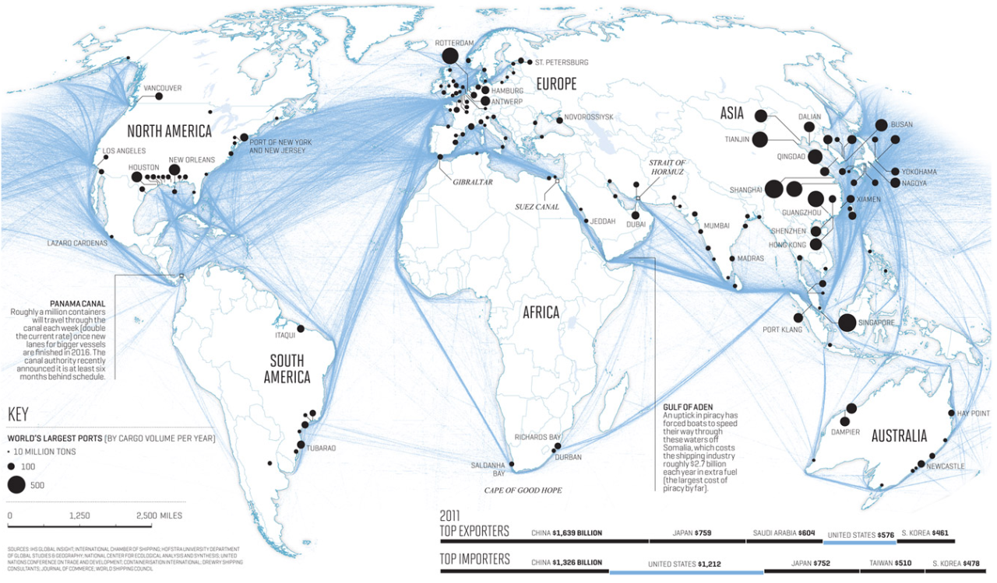

Slide 6
Әлемдегі ең ірі порттар (The Economist бойынша)
1989 жыл |  |  | 2019 жыл
№ | Порттар | Тасылған контейнер саны, млн. | № | Порттар | Тасылған контейнер саны, млн.
1 | Гонконг | 4,5 | 1 | Шанхай (Қытай) | 43,3
2 | Сингапур | 4,4 | 2 | Сингапур | 37,2
3 | Роттердам (Нидерл.) | 3,9 | 3 | Нинбо (Қытай) | 27,5
4 | Гаосюнь (Тайвань) | 3,4 | 4 | Шеньчжень(Қытай) | 25,8
5 | Кобе (Жапония) | 2,5 | 5 | Гуанчжоу | 23,2
6 | Пусан (Корея Республикасы) | 2,2 | 6 | Пусан (Корея Респ.) | 22,0
7 | Лос-Анджелес (АҚШ) | 2,1 | 7 | Гонконг | 21,0
8 | Нью-Йорк (АҚШ) | 2,0 | 8 | Циндао (Қытай) | 18,3
9 | Келанг (Малайзия) | 1,8 | 9 | Тяньжинь (Қытай) | 17,3
10 | Гамбург (Германия) | 1,7 | 10 | Роттердам (Нидерл.) | 14,8

Slide 7
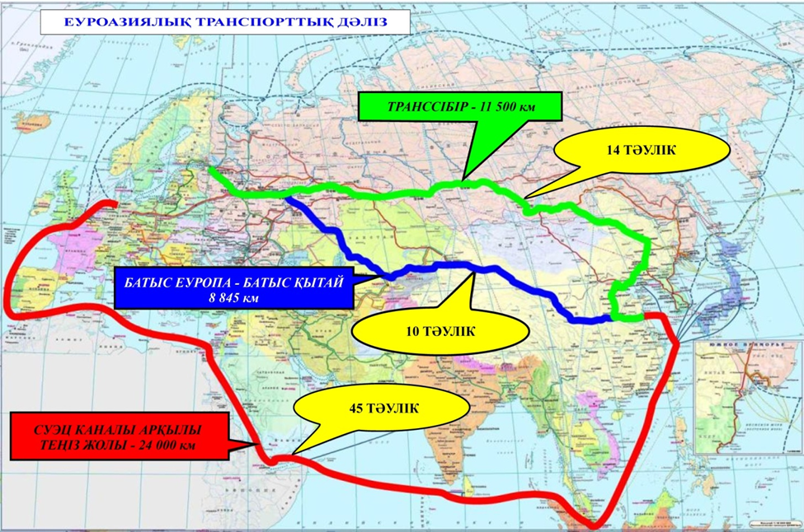

Slide 8
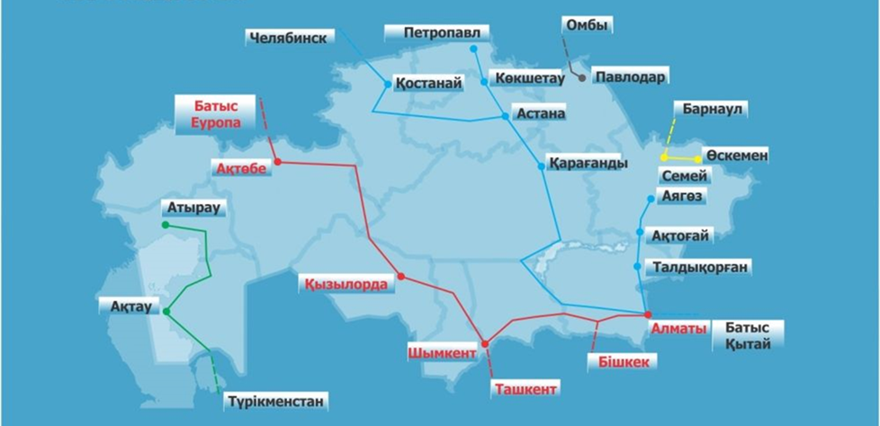
«Батыс Еуропа - Батыс Қытай» автодәлізінің Қазақстандағы бағыты

